Slide 1

Designing a Practical Degradation Model for Deep Blind
Image Super-Resolution
BSRGAN | 一种针对真实图像退化的盲图像超分模型
组员：周承琳、胡亚琪
团结
献身
求是
创新

Slide 2

研究背景
CONTENT
目录
模型介绍
实验结果

Slide 3

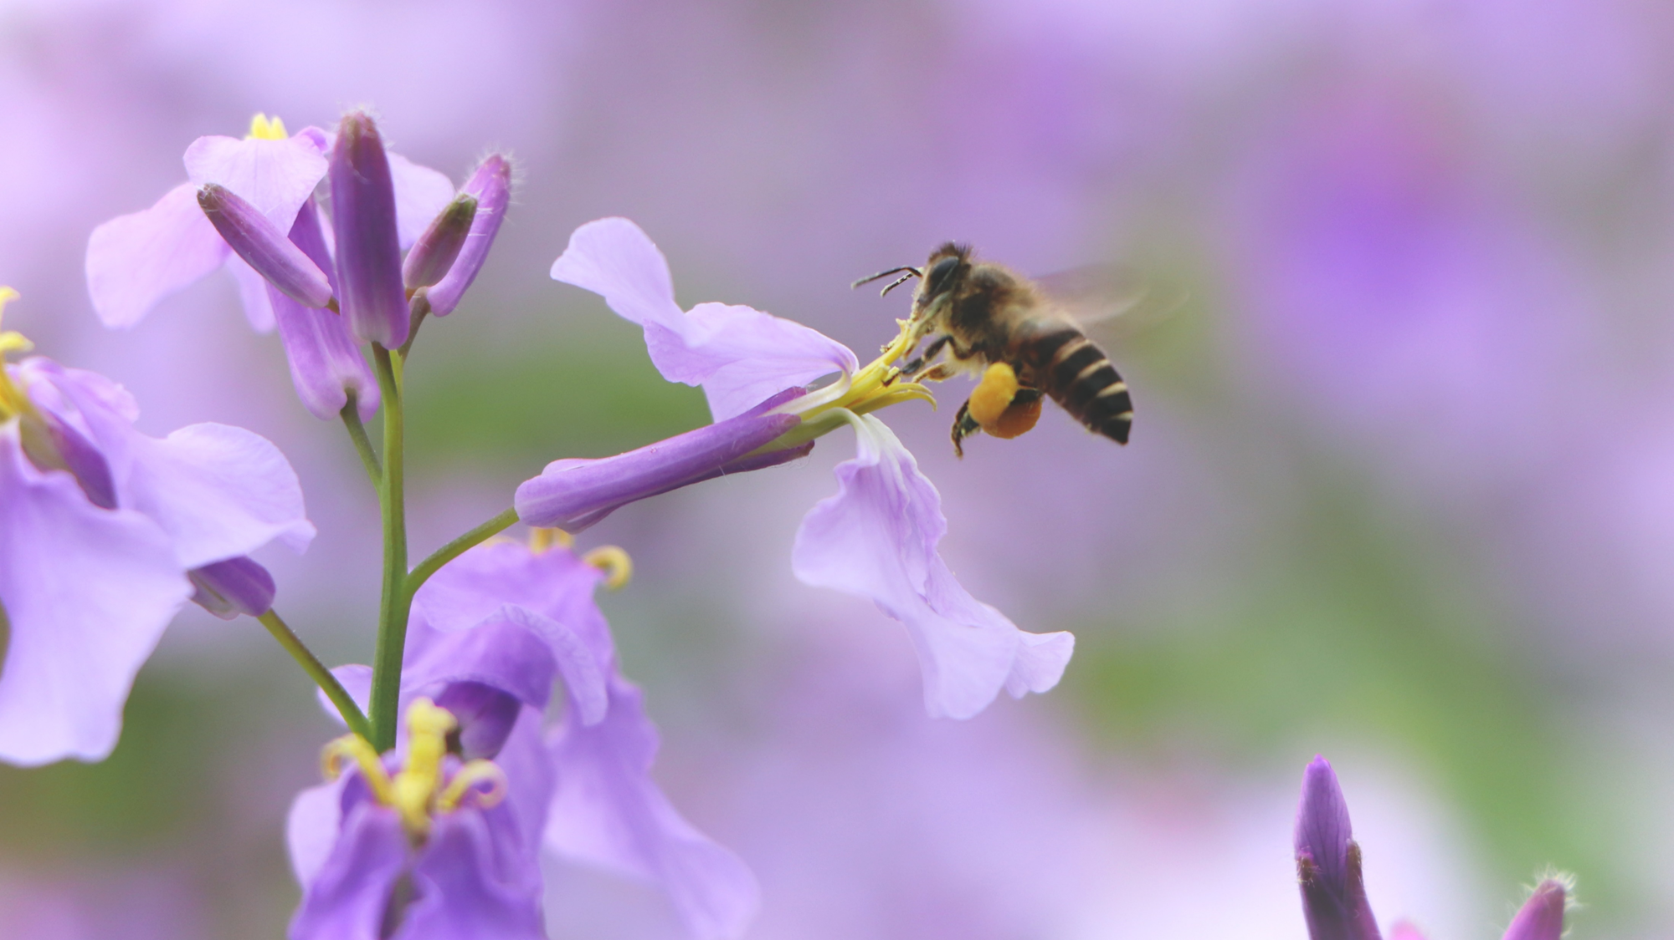
1
研究背景
CHAPTER ONE
团结
献身
求是
创新

Slide 4
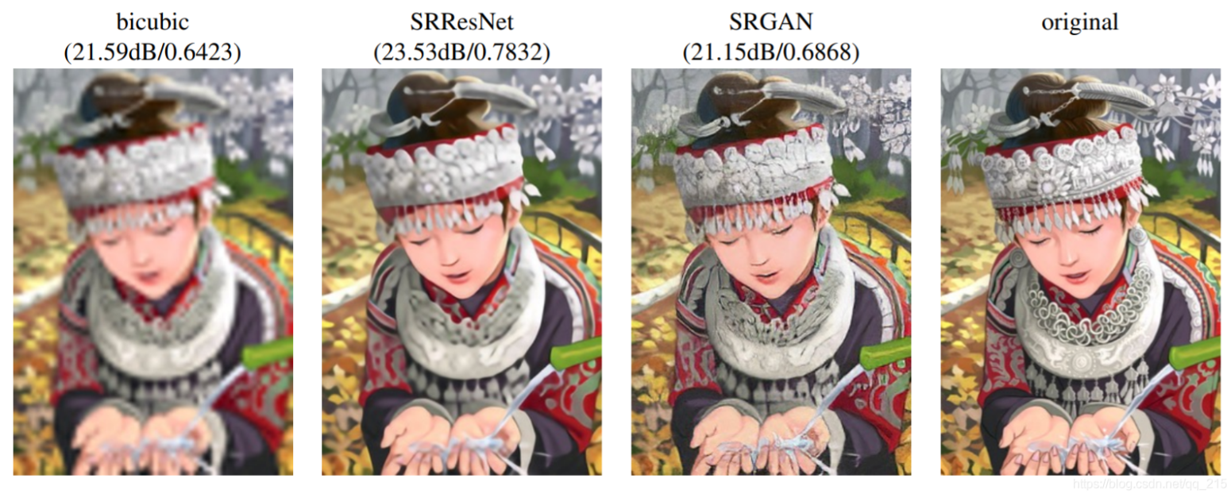
研究背景
图像超分辨率重建是将给定的低分辨率图像通过特定的算法恢复成相应的高分辨率图像。
解决图像超分辨率重建问题的最大挑战是对退化模型的精确估计。估计退化模型是在对图像进行超分辨率重建的同时从低分辨率图像中估计出图像的运动信息、模糊信息及噪声信息。

Slide 5
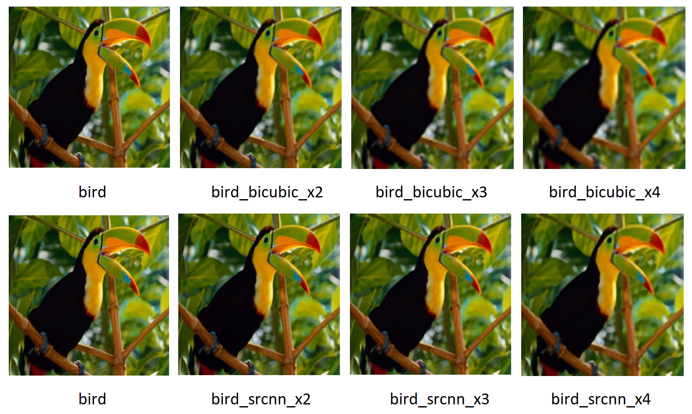
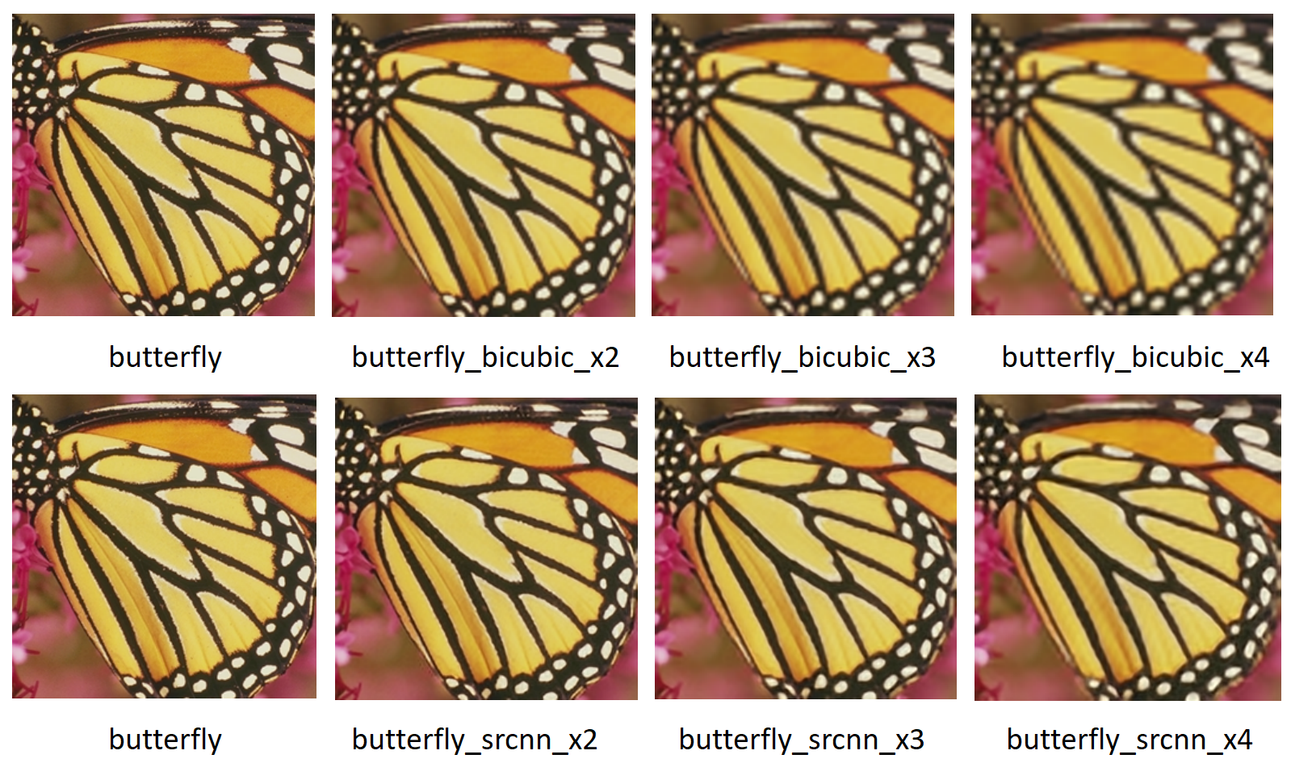
研究背景
现有的盲图像超分模型大多在由低分辨率图像训练数据定义的理想退化设置或特定退化空间上进行训练。但假设的退化模型和真实图像退化模型存在不匹配，因此需要设计一个实用的退化模型来训练深度盲图像超分模型。

Slide 6
2
模型介绍
CHAPTER TWO
团结
献身
求是
创新

Slide 7
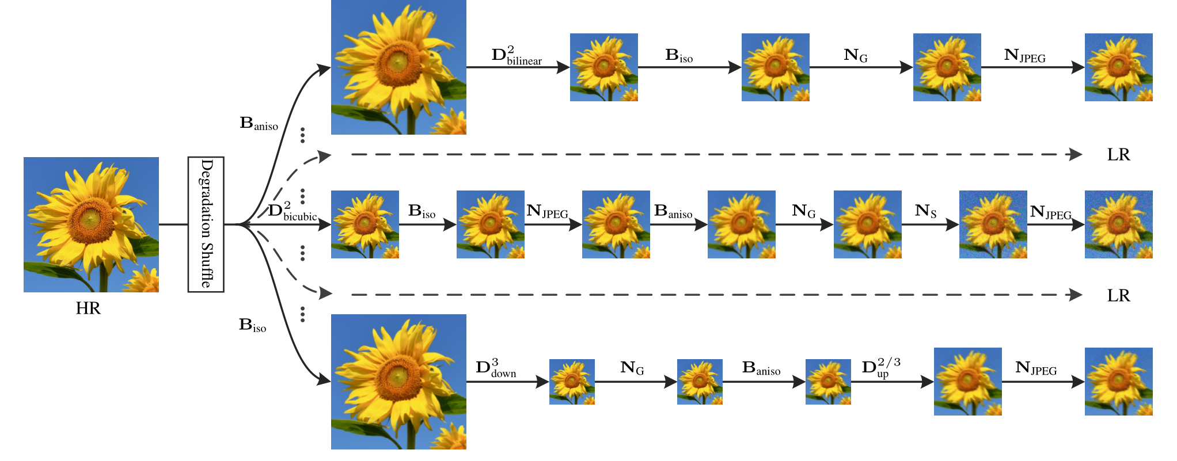
BSRGAN
章节一
章节二
章节三
B_{iso}：各项同性高斯核；B_{ansio}：各向异性高斯核
D^{s}_{nearest}：最近邻下采样；D^{s}_{bilinear}：双线性插值；D^{s}_{bicubic}：双三次插值；D^{s}_{down−up}：上下采样
N_{G}：高斯噪声；N_{JPEG}：JPEG压缩噪声；N_{S}：相机传感器噪声
Notes:
系统采用ORB-SLAM2作为基本视觉SLAM框架，由跟踪、局部建图和闭环检测三个并行线程组成，实现图像特征点跟踪可视化、地图构建可视化，以及相机的定位和位姿保存。

Slide 8
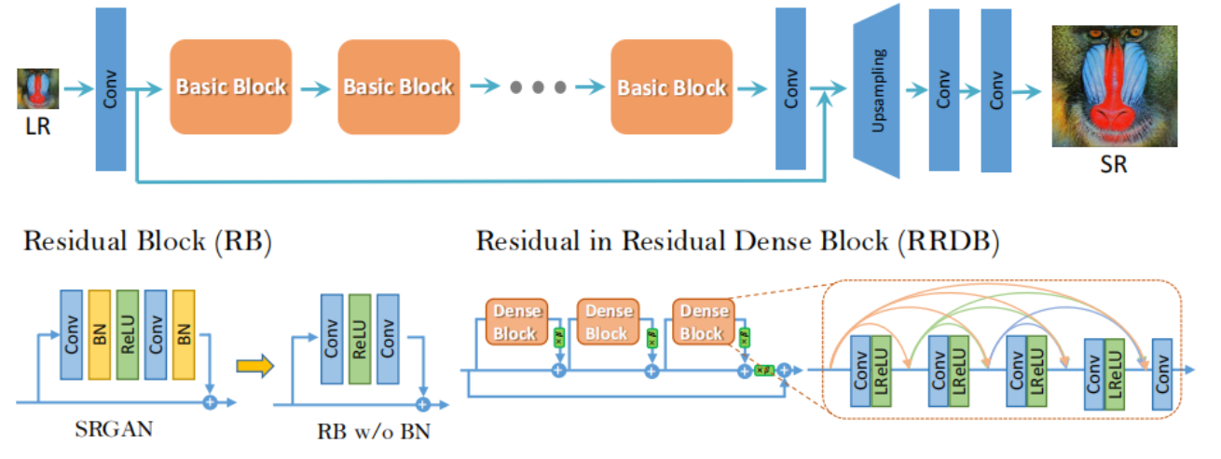
BSRGAN
章节一
章节二
章节三
1.训练数据采用来自多种数据集的2000张人脸图像
2.采用更大的图像块72×72
3.采用L1、VGG感知、PatchGAN三个损失的加权组合，组合系数1, 1, 0.1
Notes:
下面是ORB-SLAM2在TUM数据集序列的运行界面。左边是图像特征点跟踪的可视化窗口，图中用绿色的点表示成功追踪的特征点，蓝色的点表示仅被当前帧观测到的特征点。右边是稀疏地图构建的可视化窗口，可以通过左侧的按钮对显示的地图元素进行控制，地图包含当前相机、地图点、关键帧和共视图四种元素：地图点用两种颜色表示，红色表示局部地图点，黑色表示全局地图点；关键帧用蓝色方框表示，其中当前关键帧用绿色方框表示；图中关键帧中的共视关系通过绿色线段表示。

Slide 9
3
实验结果
CHAPTER THREE
团结
献身
求是
创新

Slide 10
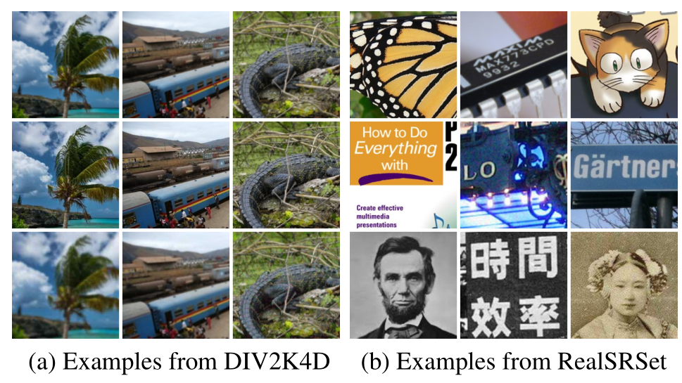
数据集
1.双三次插值；
2.各向异性高斯模糊+x4最近邻下采样；
3.各向异性高斯模糊+x2最近邻下采样+x2双三次下采样+JPEG压缩；
4.论文所提退化模型。
Notes:
最后是系统实现部分。系统在TUM数据集的两个序列上进行测试，包含三个可视化窗口。采用绝对位姿误差和相对位姿误差作为相机运动轨迹精度的评价标准，通过EVO工具测试SLAM真实轨迹和估计轨迹的误差。

Slide 11
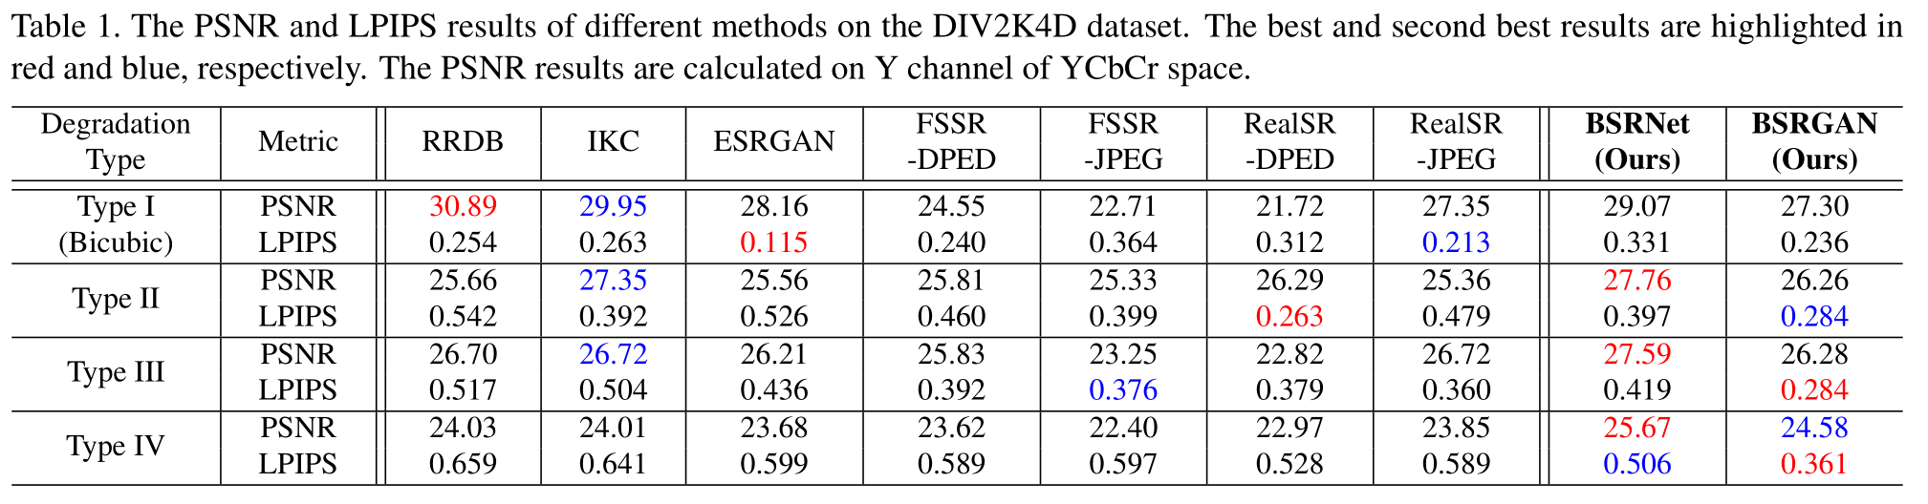
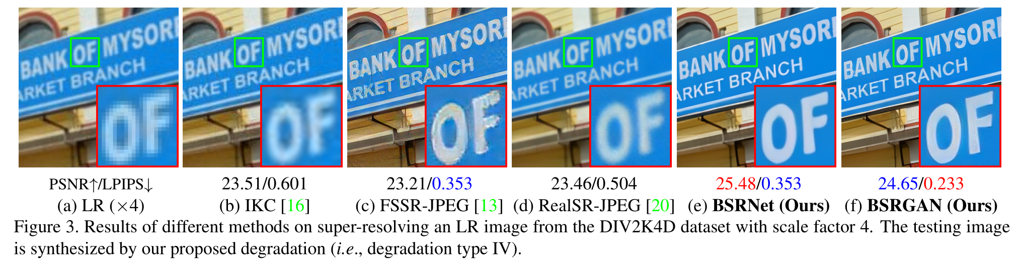
DIV2K4D数据集上的对比结果

Slide 12
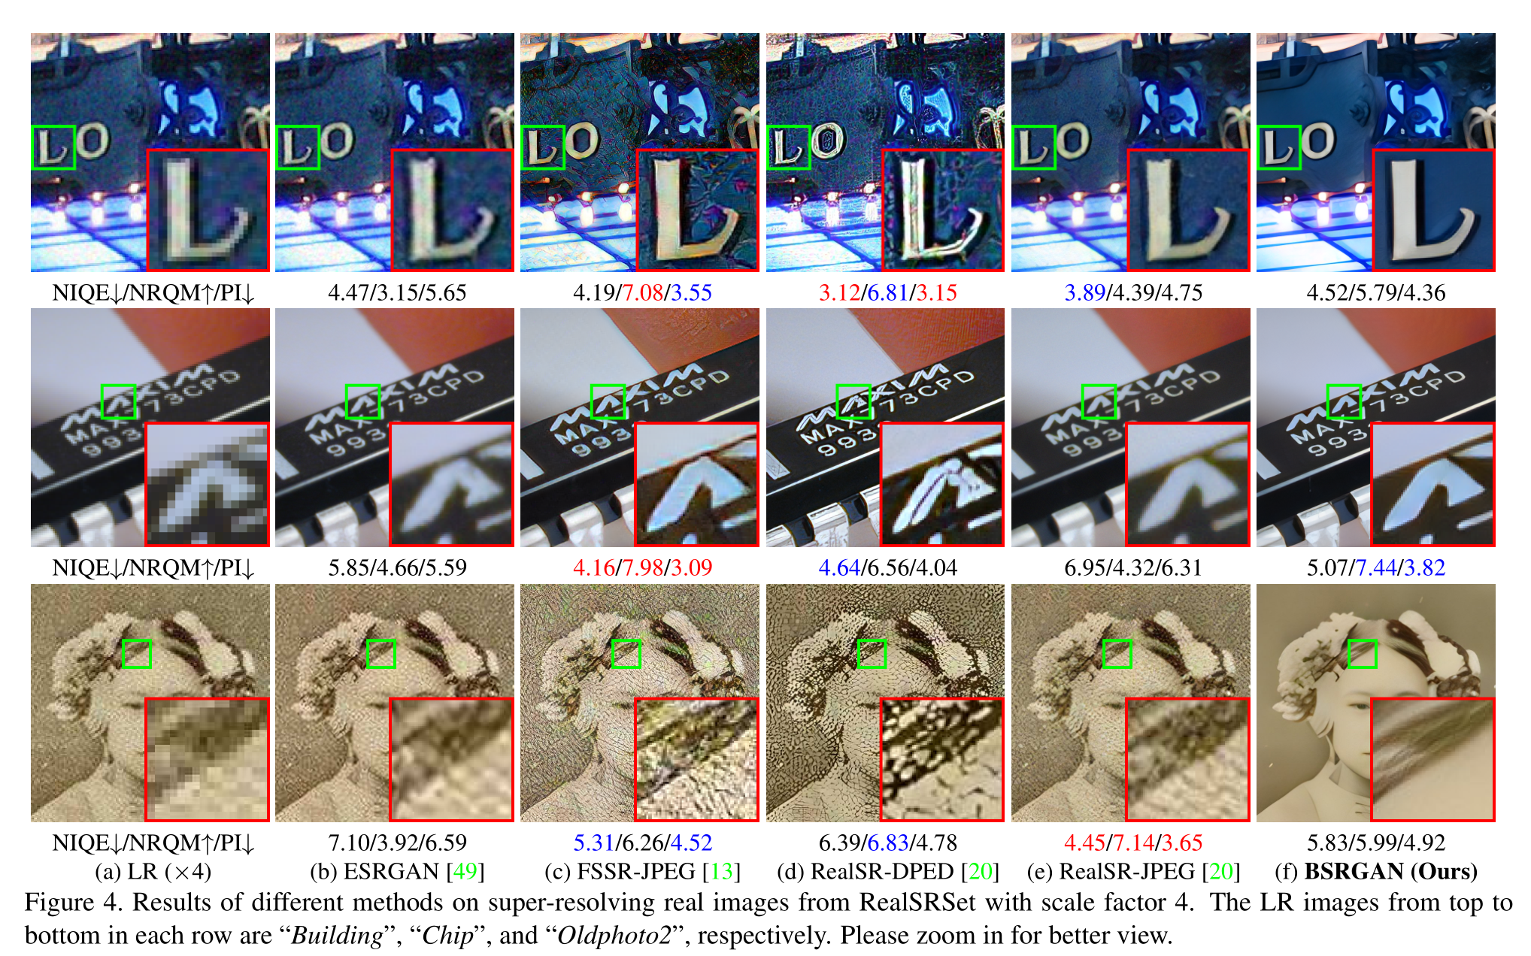
RealSRSet数据集上的对比结果

Slide 13

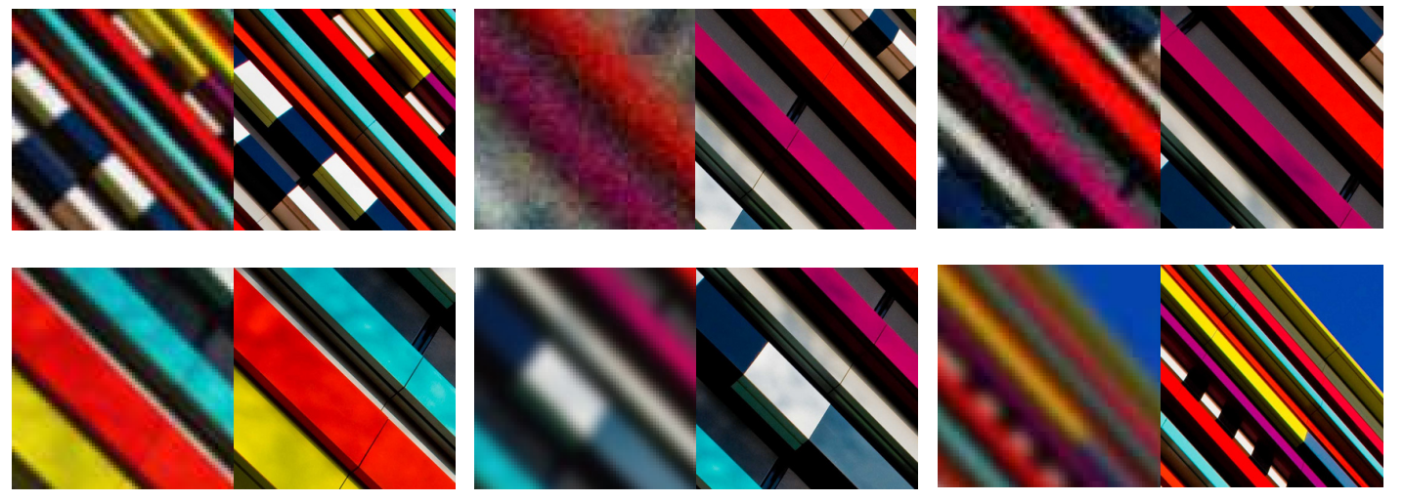
退化模型

Slide 14
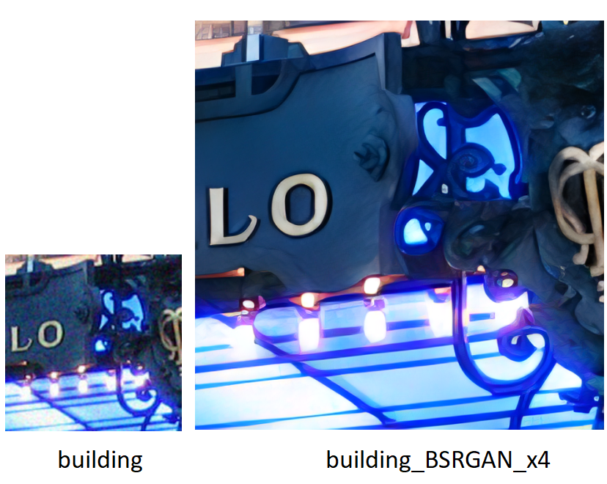
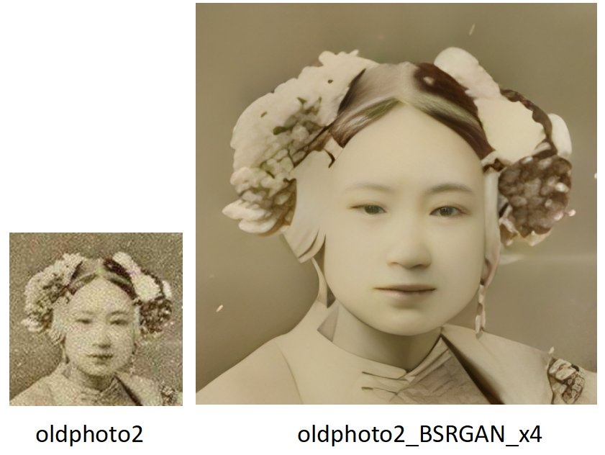
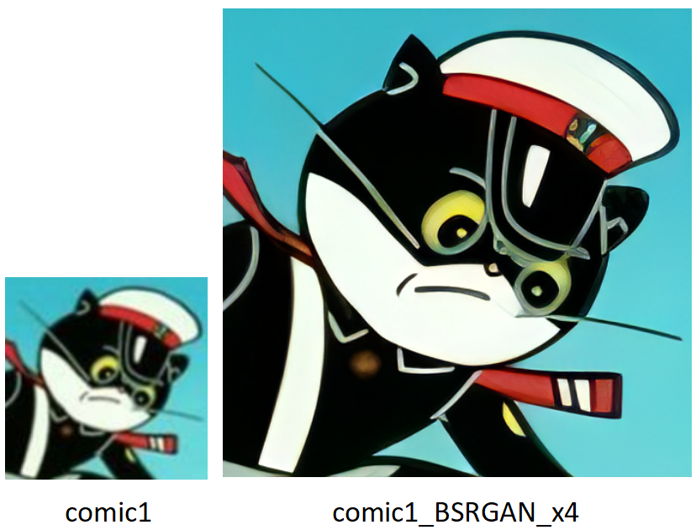
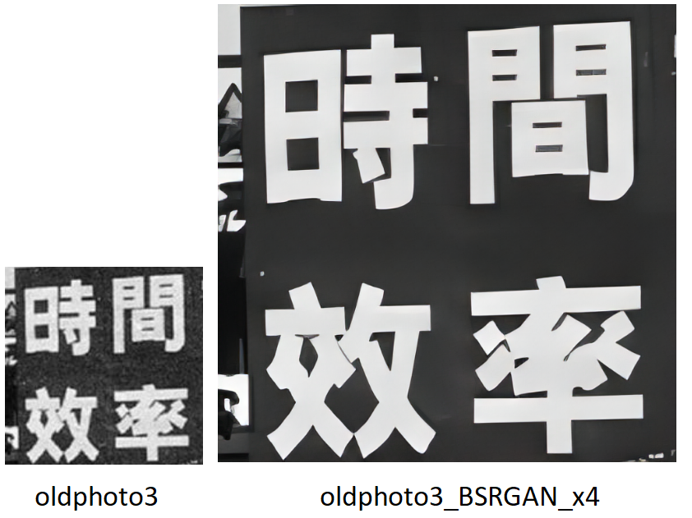
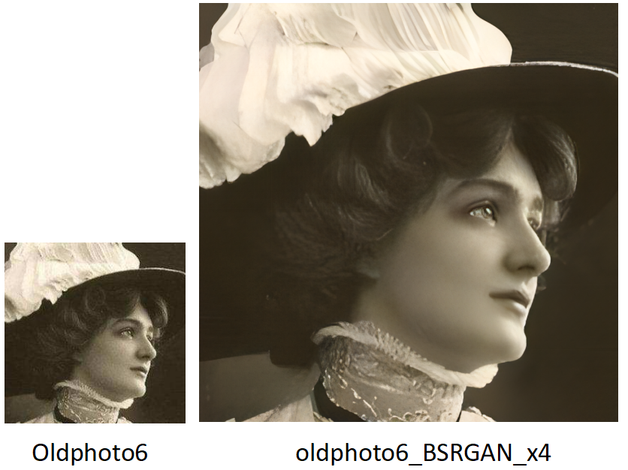
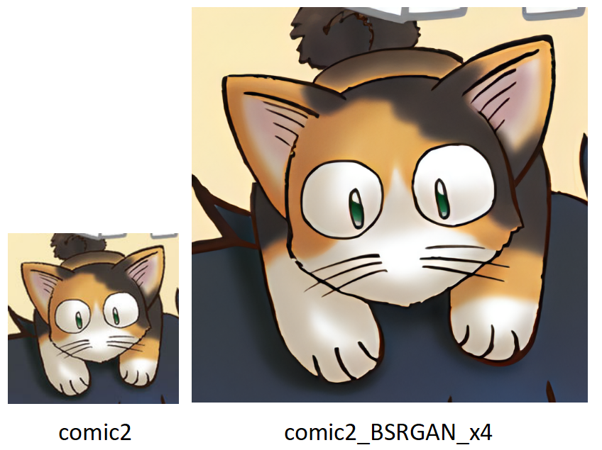
BSRGAN模型在RealSRSet数据集上测试

Slide 15
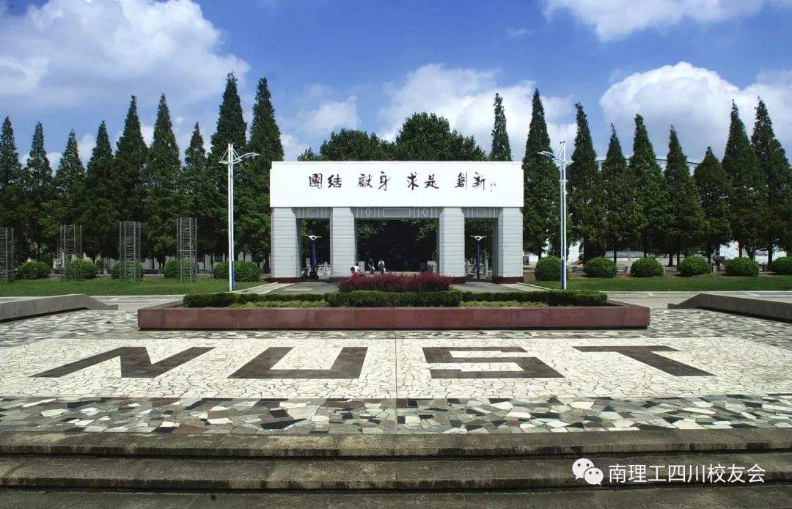
谢谢观看
PLEASE POINT OUT THE MISTAKES FOR CORRECTION IF ANY
团结
献身
求是
创新
2023/5/5
组员：周承琳、胡亚琪

